Slide 1
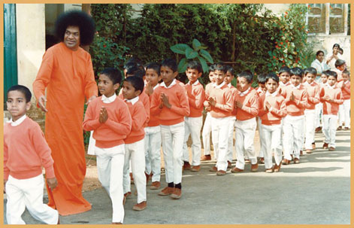
ಓಂ ಶ್ರೀ ಸಾಯಿರಾಂ
ಸಂಸ್ಥೆಯ ಬಾಲವಿಕಾಸ ಕಾರ್ಯಕ್ರಮಗಳಲ್ಲಿ ಕುಟುಂಬದ ಮಕ್ಕಳ ಭಾಗವಹಿಸುವಿಕೆ

Slide 2
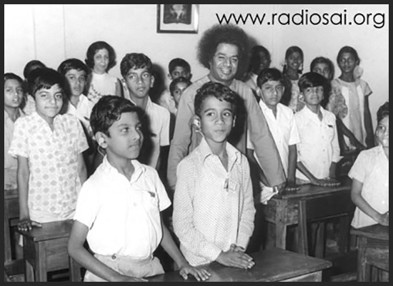
ಬಾಲವಿಕಾಸ ಚಳುವಳಿ
ಮಕ್ಕಳಲ್ಲಿ ಮಾನವೀಯ ಉತ್ಕೃಷ್ಟತೆಯನ್ನು ಅರಳಿಸಿ, ಅವರ ಎಳೆಯ ಮನಸ್ಸಿನಲ್ಲಿ ದಿವ್ಯ ಭಾವನೆಗಳನ್ನು ಹಾಗೂ ಮೌಲ್ಯಗಳನ್ನು ಬಿತ್ತುವ ಉದ್ದೇಶದಿಂದ ಭಗವಾನರು ೧೯೭೨ರಲ್ಲಿ ಬಾಲವಿಕಾಸ ಚಳುವಳಿಯನ್ನು ಪ್ರಾರಂಭಿಸಿದರು. ಅದಕ್ಕಾಗಿಯೇ ಸ್ವಾಮಿ ಹೇಳಿದ್ದಾರೆ-
‘ಬೇಗನೆ ಹೊರಡಿ, ನಿಧಾನವಾಗಿ ಚಲಿಸಿ ಮತ್ತು ಕ್ಷೇಮವಾಗಿ ತಲುಪಿ’ ಎಂದು.

Slide 3
ಇಂದಿನ ಸಮಾಜ
ಇಂದಿನ ಸಮಾಜದ ಹೆಚ್ಚಿನ ಸಮಸ್ಯೆಗಳಿಗೆ ಕಾರಣವನ್ನು ಹುಡುಕಿದರೆ, ಮಾನವೀಯ ಮೌಲ್ಯಗಳ ವಿಕಸನಕ್ಕೆ ಸರಿಯಾದ ಪ್ರಾಮುಖ್ಯತೆ ನೀಡದೆ, ಕೇವಲ ಶೈಕ್ಷಣಿಕ ಪ್ರಗತಿಗೆ ಉತ್ತೇಜನ ನೀಡುತ್ತಿರುವುದು ಎಂದು ತಿಳಿದು ಬರುವುದು.
ಪ್ರಪಂಚದ ಯುವಕರ ಮೇಲೆ ಇಂತಹ ದುರದೃಷ್ಟಕರ ಪ್ರವೃತ್ತಿಗಳ ಪರಿಣಾಮವನ್ನು ತಡೆಗಟ್ಟಲು ಶ್ರೀ ಸತ್ಯಸಾಯಿ ಬಾಲವಿಕಾಸ ಕಾರ್ಯಕ್ರಮವು ರೂಪುಗೊಂಡಿದೆ.

Slide 4
ಚಾರಿತ್ರ್ಯ ನಿರ್ಮಾಣದ ಅಗತ್ಯತೆ
ಮಕ್ಕಳದ್ದು ಕಲಿಯುವ ವಯಸ್ಸು.
ಅವರು ಏನು ನೋಡುವರೋ, ಕೇಳುವರೋ, ಅನುಭವಿಸುವರೋ ಅದು ಅವರ ಎಳೆಯ ಮನಸ್ಸಿನ ಸುಪ್ತಪ್ರಜ್ಞೆಯಲ್ಲಿ ದಾಖಲಾಗುತ್ತದೆ. ಅವರು ಬೆಳೆದಂತೆಲ್ಲಾ ಅದೂ ಅರಳುತ್ತದೆ.
ಆದ್ದರಿಂದ ನಾವು ಚಿಕ್ಕ ವಯಸ್ಸಿನಲ್ಲಿಯೇ ಚಾರಿತ್ರ‍್ಯ ನಿರ್ಮಾಣದ ಬಗ್ಗೆ ಕಲಿಸುವುದು ಅನಿವಾರ್ಯವಾಗಿದೆ.

Slide 5
ಭವಿಷ್ಯದ ಮುಖಂಡರು
ಇಂದಿನ ಮಕ್ಕಳೇ ನಾಳಿನ ಮುಖಂಡರು.
ಅವರ ಚಾರಿತ್ರ್ಯ ನಡವಳಿಕೆ, ವ್ಯಕ್ತಿತ್ವಗಳು ರೂಪುಗೊಳ್ಳುವುದೇ ಇಂದಿನ ಬಾಲವಿಕಾಸ ತರಗತಿಗಳಲ್ಲಿ.…
ಆದ್ದರಿಂದ ಈ ಮಕ್ಕಳು ಅತ್ಯುನ್ನತ ರೀತಿಯ ನೈತಿಕ ಶಿಕ್ಷಣವನ್ನು ಪಡೆಯಬೇಕಾಗಿದೆ...

Slide 6
ಬಾಲವಿಕಾಸದಲ್ಲಿ ಪೋಷಕರ ಪಾತ್ರ
೯ ವರ್ಷಗಳ ಈ ರಚನಾತ್ಮಕ ಕಾರ್ಯಕ್ರಮಕ್ಕೆ ಸಂಪೂರ್ಣ ಬದ್ಧರಾಗಿರುವುದು.
ವಾರಾಂತ್ಯದ ಪ್ರತಿಯೊಂದು ತರಗತಿಯಲ್ಲಿಯೂ ಅವರ ಮಕ್ಕಳ ನಿಯಮಿತ ಹಾಗೂ ಸಮಯೋಚಿತ ಭಾಗವಹಿಸುವಿಕೆಯನ್ನು ಖಚಿತಪಡಿಸಿಕೊಳ್ಳುವುದು.
ಮೌಲ್ಯಾಧಾರಿತ ಬಾಲವಿಕಾಸ ಕಾರ್ಯಕ್ರಮದಲ್ಲಿ ಸಂಪೂರ್ಣ ನಂಬಿಕೆ.
ಮನೆಯಲ್ಲಿ ಅದೇ ಮೌಲ್ಯಗಳನ್ನು ಜಾರಿಗೊಳಿಸುವುದು/ಪುನರುಚ್ಚರಿಸುವುದು.
ಈ ಸಂಪೂರ್ಣ ಉಚಿತ ಸೇವೆಯ ಉದಾತ್ತತೆಯನ್ನು ಅರ್ಥಮಾಡಿಕೊಳ್ಳುವುದು
ನಿಯಮಿತ ಕಾಲಾವಧಿಗಳಲ್ಲಿ ಅನಿಸಿಕೆಗಳನ್ನು ತಿಳಿಸುವುದು.
ಪ್ರಗತಿಯ ಬಗ್ಗೆ ಚರ್ಚಿಸಲು ಪೋಷಕರ ಸಂಪರ್ಕ ಕಾರ್ಯಕ್ರಮದಲ್ಲಿ ಭಾಗವಹಿಸುವುದು.
ಕುಟುಂಬಗಳಲ್ಲಿನ ಸಂಬಂಧಗಳಲ್ಲಿ ಸುಧಾರಣೆಗೆ ಅನುಕೂಲವಾಗುವಂತಹ ಪೋಷಕಾತಿ ಕಾರ್ಯಕ್ರಮದಲ್ಲಿ ಭಾಗವಹಿಸುವುದು.

Slide 7
ಪೋಷಕರ ಕರ್ತವ್ಯ
ಆದ್ದರಿಂದ ತಮ್ಮ ಮಕ್ಕಳು ಶ್ರೀ ಸತ್ಯಸಾಯಿ ಬಾಲವಿಕಾಸಕ್ಕೆ ದಾಖಲಾಗುವಂತೆ ನೋಡಿಕೊಳ್ಳುವುದು ಪೋಷಕರ ಕರ್ತವ್ಯ.
ಭಗವಾನರ ೯ ನೀತಿ ಸಂಹಿತೆಯಲ್ಲಿ ಸೂಚಿಸಿರುವ ಅತ್ಯಗತ್ಯ ಕರ್ತವ್ಯಗಳಲ್ಲಿ ಇದೂ ಒಂದಾಗಿದೆ.

Slide 8
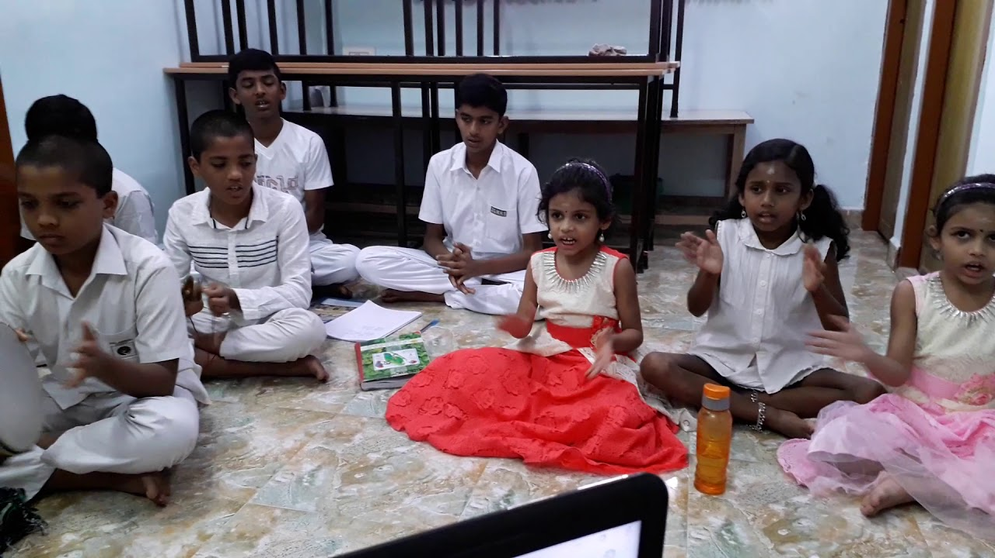
ಪೋಷಕರ ಕರ್ತವ್ಯ
ಒಂದು ಪ್ರಶ್ನೆ ಉದ್ಭವಿಸಬಹುದು. ಮನೆಯಲ್ಲಿ ಮಕ್ಕಳಿಲ್ಲದಿದ್ದರೆ ಅಥವಾ ಮಕ್ಕಳು ಈಗಾಗಲೇ ಬೆಳೆದಿದ್ದರೆ ಏನು ಮಾಡಬೇಕು?
ಇತರರ ಮಕ್ಕಳು ಬಾಲವಿಕಾಸಕ್ಕೆ ಸೇರಿಕೊಳ್ಳುವಂತೆ ಪ್ರೋತ್ಸಾಹಿಸಿ.
ಇದು ನಮ್ಮ ಪವಿತ್ರ ಕರ್ತವ್ಯ.

Slide 9
ಇಂದಿನ ಪೋಷಕರು…
ದುರದೃಷ್ಟವಶಾತ್ ಇಂದಿನ ಪೋಷಕರು ತಮ್ಮ ಮಕ್ಕಳ ಜೀವನೋಪಾಯದ ಅಂಶಗಳ ಮೇಲೆ ಮಾತ್ರ ಕೇಂದ್ರೀಕೃತರಾಗಿದ್ದಾರೆ-
ಉದಾ: ಕರಾಟೆ, ಈಜು, ನೃತ್ಯ, ಮನೆಪಾಠಗಳು ಇತ್ಯಾದಿಗಳ ತರಗತಿಗಳು..
ಔಪಚಾರಿಕ ಶಿಕ್ಷಣದ ಜೊತೆಗೆ ಮೇಲಿನವುಗಳು ಅಗತ್ಯ ಎಂಬುದರಲ್ಲಿ ಸಂದೇಹವಿಲ್ಲ, ಆದರೆ ಅದರೊಂದಿಗೆ ಚಾರಿತ್ರ್ಯ ನಿರ್ಮಾಣ ಕಡ್ಡಾಯವಾಗಬೇಕು ...

Slide 10
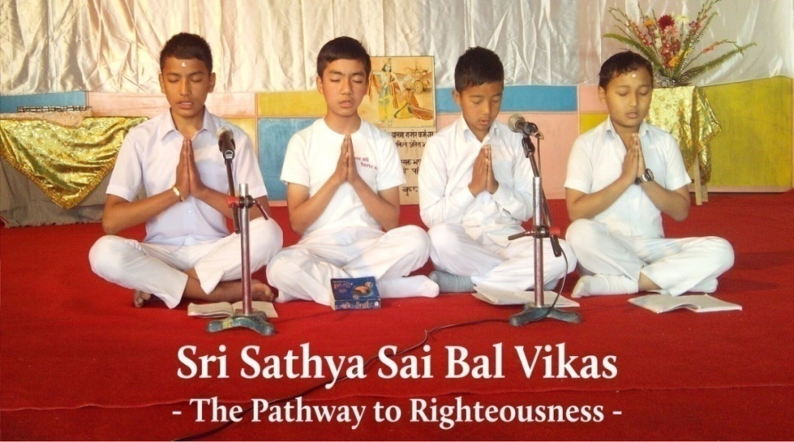
ಬೋಧನಾ ತಂತ್ರಗಳು
ಈ ಕೆಳಗಿನ ಐದು ಬೋಧನಾ ತಂತ್ರಗಳನ್ನು ಬಾಲವಿಕಾಸ ಮಕ್ಕಳಿಗೆ ಕಲಿಸಲಾಗುವುದು
ಪ್ರಾರ್ಥನೆ
ಸಮೂಹ ಗಾಯನ
ಮೌನಾಸನ
ಕಥನ ಕಲೆ
ಸಮೂಹ ಚಟುವಟಿಕೆಗಳು.
ಈ ತಂತ್ರಗಳು ಮಕ್ಕಳ ಚಾರಿತ್ರ್ಯವನ್ನು ರೂಪಿಸುವುವು.

Slide 11
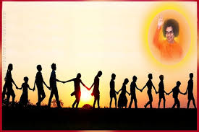
ಸಮಗ್ರ ಮತ್ತು ಸರ್ವತೋಮುಖ ವ್ಯಕ್ತಿತ್ವದ ಬೆಳವಣಿಗೆ
ಹೀಗೆ ಶ್ರೀ ಸತ್ಯಸಾಯಿ ಬಾಲವಿಕಾಸ ಕಾರ್ಯಕ್ರಮವು ಐದು ಹಂತಗಳಲ್ಲಿ ಮಕ್ಕಳ ಸಮಗ್ರ ವ್ಯಕ್ತಿತ್ವದ ಬೆಳವಣಿಗೆಯನ್ನು ಖಚಿತಪಡಿಸುತ್ತದೆ.
ಭೌತಿಕ
ಬೌದ್ಧಿಕ
ಭಾವನಾತ್ಮಕ
ಮಾನಸಿಕ ಮತ್ತು
ಆಧ್ಯಾತ್ಮಿಕ

Slide 12
ಒಟ್ಟಾಗಿ ಮಾಡೋಣ...
ಒಟ್ಟಾಗಿ, ನಮ್ಮ ಮಕ್ಕಳು ಜೀವನದಲ್ಲಿ ಎಲ್ಲಾ ಸವಾಲುಗಳನ್ನು ಎದುರಿಸಲು ಆತ್ಮ ವಿಶ್ವಾಸವನ್ನು ಪಡೆಯಲು ಸಹಾಯ ಮಾಡೋಣ.
ಒಟ್ಟಾಗಿ, ನಮ್ಮ ಮಕ್ಕಳಿಗೆ ಅಂತರ್ಯಾಮಿ ದೇವರ ವಾಣಿಯನ್ನು ಆಲಿಸಲು ಮತ್ತು ಯಾವಾಗಲೂ ಸರಿಯಾದ ಮಾರ್ಗದಲ್ಲಿ ನಡೆಯಲು ಸಹಾಯ ಮಾಡೋಣ.
ಒಟ್ಟಾಗಿ, ನಮ್ಮ ಮಕ್ಕಳು ಕ್ರಿಯಾತ್ಮಕ, ಆತ್ಮವಿಶ್ವಾಸಯುತ, ಅಭಿವ್ಯಕ್ತಿಶೀಲ, ಸೃಜನಶೀಲ ಮತ್ತು ಸಂತಸಭರಿತ ವ್ಯಕ್ತಿಗಳಾಗಿ ಬೆಳೆಯಲು ಸಹಾಯ ಮಾಡೋಣ.
ಒಟ್ಟಾಗಿ, ನಮ್ಮ ಮಕ್ಕಳು ಕುಟುಂಬಕ್ಕೆ, ಸಮಾಜಕ್ಕೆ ಮತ್ತು ದೇಶಕ್ಕೆ ಸೇವೆ ಸಲ್ಲಿಸಲು ಸಹಾಯ ಮಾಡೋಣ.
ನಾವೆಲ್ಲರೂ ಸೇರಿ ನಮ್ಮ ಮಕ್ಕಳನ್ನು ಭಾರತ ದೇಶದ ಆದರ್ಶ ಪ್ರಜೆಗಳನ್ನಾಗಿ ಮಾಡೋಣ.

Slide 13
ಧನ್ಯವಾದಗಳು
ಜೈ ಸಾಯಿರಾಂ

